Slide 1
মাল্টিমিডিয়া ক্লাসে সবাই কে স্বাগতম

Slide 2
পরিচিতি
মিঠুন হালদার
(ট্রেড ইন্সট্রেক্টর)
রামপাল পাইলট মাধ্যমিক বালিকা বিদ্যালয় ।
রামপাল, বাগেরহাট।
মোবাইল নং 01746440618
E-mail:mithun.gpi89@gmail.com.
নবম শ্রেণি
বিষয়:রসায়ন

Slide 3
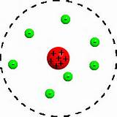
পদার্থকে ভাঙলে কি কি পাওয়া যায় ?
H
H
H
N
পরমানু
অনু
H
Notes:
পাঠ শিরোনাম শিক্ষার্থীদের কাছ থেকে বের করার জন্য স্লাইডে উল্লেখিত দৃশ্য দেখিয়ে সংশ্লিষ্ট প্রশ্নোত্তরের মাধ্যমে অথবা সংশ্লিষ্ট অন্য কোন ঘটনা প্রদর্শন করে এ কাজটি করা যেতে পারে। কোন প্রশ্নের উত্তর সরাসরি না বলে দেয়াই ভালো । তবে শিক্ষক তাঁর নিজের মত করে পাঠ শিরোনাম বের করতে পারেন। শিক্ষার্থীদের পর্যায়ক্রমে চিত্র প্রদর্শনের মাধ্যমে প্রশ্ন করা যেতে পারে - তাদের উত্তরের মাধ্যমে পাঠ ঘোষণার দিকে অগ্রসর হওয়া যেতে পারে।

Slide 4
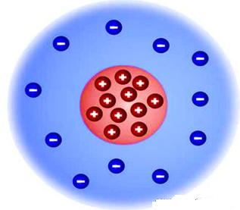
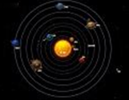
পরমাণুর মডেল
সৌর মডেল
রাদারফোর্ডের পরমাণুর মডেলঃ
পাঠঃ ৩.৯ (ক)
Notes:
পাঠ শিরোনাম শিক্ষার্থীদের কাছ থেকে বের করার জন্য স্লাইডে উল্লেখিত দৃশ্য দেখিয়ে সংশ্লিষ্ট প্রশ্নোত্তরের মাধ্যমে অথবা সংশ্লিষ্ট অন্য কোন ঘটনা প্রদর্শন করে এ কাজটি করা যেতে পারে। কোন প্রশ্নের উত্তর সরাসরি না বলে দেয়াই ভালো। তবে শিক্ষক তাঁর নিজের মত করে পাঠ শিরোনাম ঘোষণা করতে পারেন।

Slide 5
এই পাঠ শেষে শিক্ষার্থীরা......
ক) পরমাণুর গঠন সম্পর্কে বলতে পারবে।
খ) রাদারফোর্ডের পরমাণু মডেলের প্রস্তাবনাগুলো ব্যাখ্যা
করতে পারবে।
গ) প্রস্তাবিত মডেলের কী কী সীমাবদ্ধতা আছে তা উল্লেখ করতে পারবে।
Notes:
এই পাঠ শেষে কাঙ্খিত শিখনফলকে সামনে রেখে পাঠকে ধারাবাহিকভাবে পরিচালনার উদ্দেশ্যে এই স্লাইডটি রাখা হয়েছে।

Slide 6
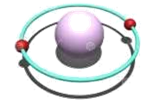
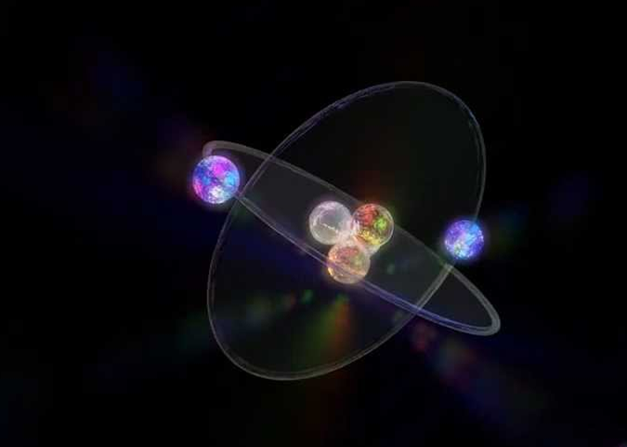
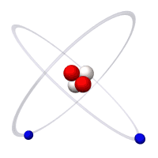
চিত্রটি কিসের?
এই চিত্রটি কিসের?
হিলিয়াম নিউক্লিয়াস
Notes:
আজকের পাঠের প্রথম শিখনফল অর্জনের উদ্দেশ্যে এই স্লাইডটি প্রদর্শন করা হয়েছে।

Slide 7
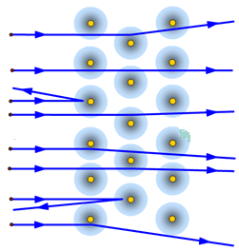
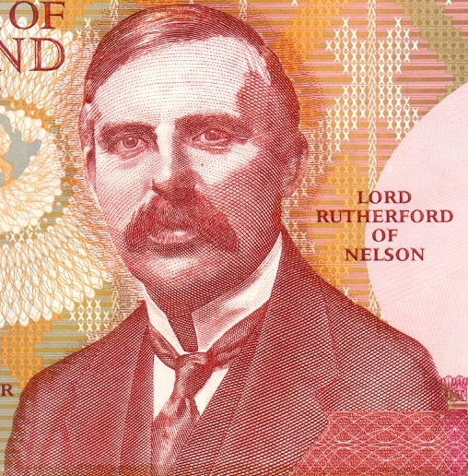
ইলেকট্রন
$α−$কণা
নিউক্লিয়াস
রাদারফোর্ড
Notes:
এই স্লাইডে পরমাণুর গঠণ সম্পর্কে আলোচনা অব্যাহত রাখা হয়েছে।
চিত্রটি দেখিয়ে শিক্ষার্থীদের প্রশ্ন করে নাম জানা ও তাঁর অবদান সম্পর্কে বলতে বলা যেতে পারে।
১৯১১ খ্রিষ্টাব্দে আলফা কণা (হিলিয়াম নিউক্লিয়াস ) বিচ্ছুরণ পরীক্ষার সিদ্ধান্তের উপর ভিত্তি করে রাদারফোর্ড পরমাণুর গঠন সম্পর্কে একটি মডেল প্রদান করেন।

Slide 8
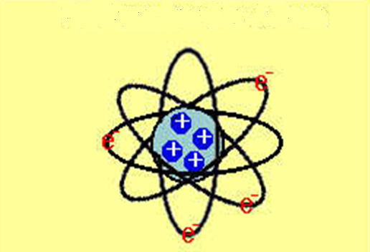
-
+
রাদারফোর্ডের পরমাণুর মডেল।
Notes:
এই স্লাইডে পরমাণুর গঠণ সম্পর্কে আলোচনা অব্যাহত রাখা হয়েছে।

Slide 9
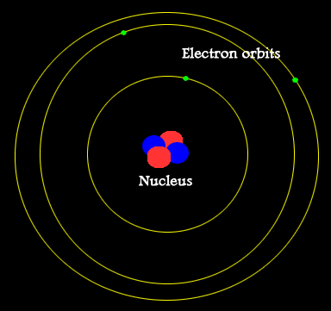
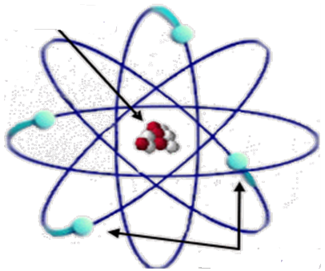
প্রস্তাবনা-১
পরমাণুর কেন্দ্রস্থলে একটি ধনাত্মক আধানবিশিষ্ট ভারী বস্তু বিদ্যমান। এই ভারী বস্তুই পরমাণুর কেন্দ্র বা নিউক্লিয়াস । নিউক্লিয়াসে পরমাণুর সমস্ত ধনাত্মক আধান ও প্রায় সমস্ত ভর কেন্দ্রীভূত।
নিউক্লিয়াস
ইলেকট্রন

Slide 10
পরমাণুর মৌলিক কণিকাসমূহ পর্যবেক্ষণ
নিউট্রন
প্রোটন
ইলেকট্রন
নিউক্লিয়াস
Notes:
পরমাণুর কণিকাগুলোর পরিচিতি প্রদর্শনের পূর্বে প্রশ্নের মাধ্যমে জানা যেতে পারে।

Slide 11
পরমাণুতে মৌলিক কণিকাসমূহের অবস্থান
অনুমোদিত কক্ষপথ
ইলেকট্রন(e⁻)
নিউট্রন
নিউক্লিয়াস
প্রোটন
প্রস্তাবনা-২
পরমাণু বিদ্যুৎ নিরপেক্ষ। নিউক্লিয়াসের ধনাত্মক আধানযুক্ত প্রোটন সংখ্যার সমান ঋণাত্মক আধানযুক্ত ইলেকট্রন পরমাণুর নিউক্লিয়াসকে পরিবেষ্টন করে রাখে।
Notes:
আধান কি তার ধরণা নেওয়ার পর পরমাণুর কণিকাগুলো কোনটি কোন আধান যুক্ত তার ব্যাখ্যা শিক্ষার্থীদের কাছে প্রশ্নের মাধ্যমে জানা যেতে পারে। প্রয়োজনে তাদের
সহযোগীতা করা যেতে পারে।

Slide 12
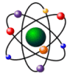
নিউক্লিয়াসের চারিদিকে ইলেকট্রনের ঘূর্ণন
প্রস্তাবনা-৩
সৌরজগতের সূর্যের চারিদিকে ঘূর্ণায়মান গ্রহসমূহের মতো পরমাণুর ইলেকট্রনগুলো নিউক্লিয়াসের চারিদিকে অবিরাম ঘু্রছে।

Slide 13
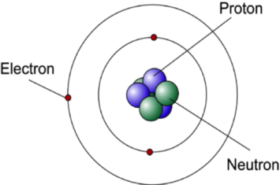
জোড়ায় কাজ
সাধারণত পরমাণু বৈদ্যুতিকভাবে নিরপেক্ষ হয় কেন ?
চিত্রের মাধ্যমে পরমাণুর বিভিন্ন ধরনের কণিকার অবস্থান দেখাও।
তোমাদের উত্তরটি মিলিয়ে নাও
Notes:
এই স্লাইডে জোড়ায় কাজের মাধ্যমে শিক্ষার্থীদের দ্বিতীয় শিখনফল অর্জিত হলো কি-না তা যাচাই করার চেষ্টা করা হয়েছে। এখানে শিক্ষার্থীদেরকে ২ জনের দলে ভাগ করে নিতে পারেন।

Slide 14
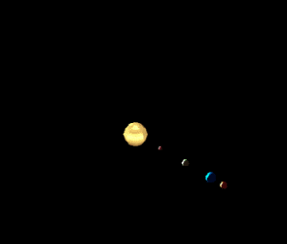
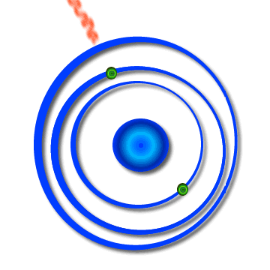
সীমাবদ্ধতাসমূহঃ
১। সৌরজগতের গ্রহসমূহ সামগ্রিকভাবে আধানবিহীন। ইলেকট্রনসমূহ আধানযুক্ত।

Slide 15
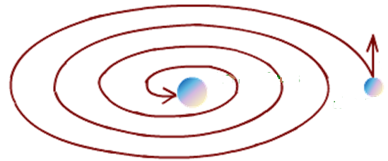
সীমাবদ্ধতাসমূহঃ
২। আধানযুক্ত বস্তু বৃত্তাকার পথে ঘুরতে থাকলে ক্রমাগত শক্তি বিকিরণ করবে এবং
ইলেকট্রনসমূহ শক্তি হারাতে হারাতে নিউক্লিয়াসে প্রবেশ করবে। অথচ পরমাণু হতে ক্রমাগত
শক্তি বিকিরণ বা ইলেকট্রনের নিউক্লিয়াসে প্রবেশ কখনই ঘটে না।

Slide 16
সীমাবদ্ধতাসমূহঃ
৩। পরমাণুর বর্ণালি গঠণের কোনো সূষ্ঠু ব্যাখ্যা এ মডেল দিতে পারে না ।

Slide 17
সীমাবদ্ধতাসমূহঃ
৪। আবর্তনশীল ইলেকট্রনের কক্ষপথের আকার ও আকৃতি সম্বন্ধে কোনো ধারণা এ মডেল
দিতে পারে না।

Slide 18
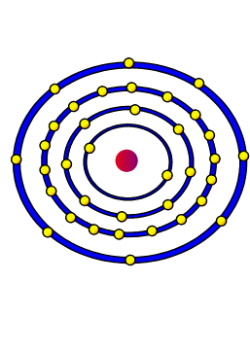
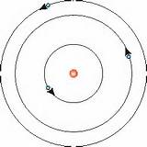
সীমাবদ্ধতাসমূহঃ
৫। একাধিক ইলেকট্রনবিশিষ্ট পরমাণুতে ইলেকট্রনগুলো কীভাবে পরিভ্রমণ করে তার কোনো
উল্লেখ এ মডেলে নেই।

Slide 19
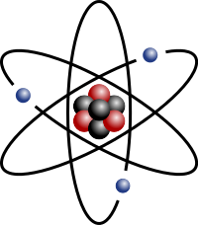
দলীয় কাজ
চিত্র- ১
রাদারফোর্ডের পরমাণু মডেলের প্রতিটি প্রস্তাবনা ভালোভাবে বিশ্লেষণ কর এবং কী কী সীমাবদ্ধতা পেলে লিখ।
Notes:
এই স্লাইডে দলীয় কাজের মাধ্যমে শিক্ষার্থীদের দ্বিতীয় ও তৃতীয় শিখনফল অর্জিত হলো কি-না তা যাচাই করার চেষ্টা করা হয়েছে।

Slide 20
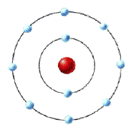
মূল্যায়ন
রাদারফোর্ডের পরমাণু মডেলের ভিত্তি কী?
চিত্র- ১
চিত্র- ২
চিত্র দুটির মধ্যে কোনটি সৌরমন্ডলকে সমর্থন করে?
রাদারফোর্ডের পরমাণু মডেল অনুসারে নিউক্লিয়াস ও ইলেকট্রনের
মধ্যে কোন দুটি বল পরস্পর সমান ও বিপরীত মুখী ?
Notes:
সামগ্রিকভাবে পাঠটি মূল্যায়ন করার উদ্দেশ্যে স্লাইডে প্রদর্শিত প্রশ্নগুলি করতে পারেন বা ভিন্ন আঙ্গিকেও কাজটি করা যেতে পারে ।প্রশ্নগুলোর সমাধান পরবর্তী স্লাইডে সংযোজন করা হয়েছে, শিক্ষার্থীদের উত্তরগুলো তার সাথে মিলিয়ে নেওয়ার কথা বলা যেতে পারে।

Slide 21
উত্তরগুলো তোমাদের খাতার সঙ্গে মিলিয়ে নাও।
রাদারফোর্ডের পরমাণু মডেলের ভিত্তি হল আলফা কণা বিছুরণ পরীক্ষা।
১ নং চিত্রটি রাদারফোর্ডের পরমাণু গঠন সম্পর্কিত সৌরমন্ডলকে সমর্থন করে।
স্থির বৈদ্যুতিক আকর্ষণ বল এবং ঘুর্ণায়মান ইলেকট্রনের কেন্দ্র বিমুখী বল
পরস্পর সমান ও বিপরীত মুখী ।

Slide 22
বাড়ির কাজ
“পরমাণুর সকল ধনাত্মক আধান এবং প্রায় সম্পূর্ণ ভর নিউক্লিয়াসে কেন্দ্রীভূত” – বিশ্লেষণ কর।
Notes:
গুরুত্বপূর্ণ শব্দঃ
আলফা কণা
বিচ্ছুরণ
আবর্তনশীল

Slide 23
সবাই কে ধন্যবাদ

